Slide 1
Тема: «Постановка звука [Ш]»
Выполнила: Гайсина А.Р..

Slide 2
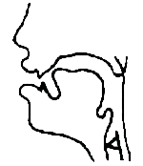
Артикуляция звука [Ш]
При произнесении звука Ш органы речи принимают следующее положение:
губы несколько выдвинуты вперед;
кончик языка поднят к небу (к альвеолам), но не касается его, образуя щель;
боковые края языка прижимаются изнутри к верхним коренным зубам или твердому небу, не пропуская по бокам струю выдыхаемого воздуха. Таким образом, язык принимает форму ковшика или чашечки.
голосовые связки разомкнуты, струя выдыхаемого воздуха свободно проходит между ними;
воздушная струя выдыхается равномерно посередине языка, она сильная, широкая, теплая, легко ощущается тыльной стороной руки, поднесенной ко рту.

Slide 3
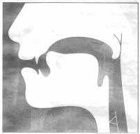
Постановка звука [Ш]
По подражанию
Ребенок поднимает язык в «чашечку». Губы при этом вытянуты вперед, рот приоткрыт. Логопед предлагает подуть на язычок. Получается звук /Ш/.

Slide 4
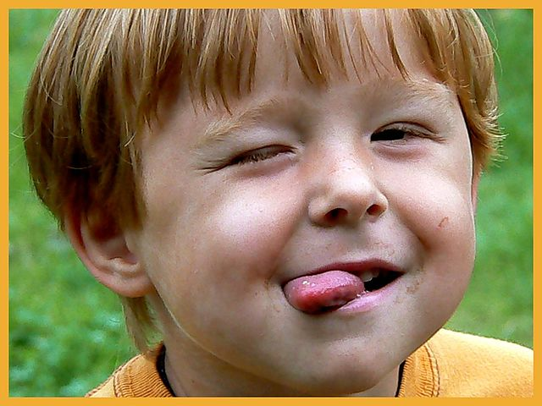
Механический способ
Пробуем произносить слог «са» при верхнем положении языка.
Произносим слог «са» и зондом (шпателем, черенком ложки) поднимаем язык вверх
Просим произнести несколько раз слог «ра» или «ррр» и убираем вибрацию, прижимая язык к небу зондом, шпателем и т.д.

Slide 5
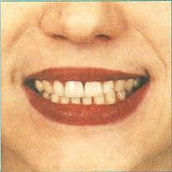
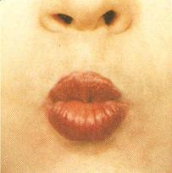
Артикуляционная гимнастика
«Лягушка-Хоботок»
Потяну я как лягушка, Подражаю я слону,
Свои губы прямо к ушкам. Губы хоботом тяну.

Slide 6
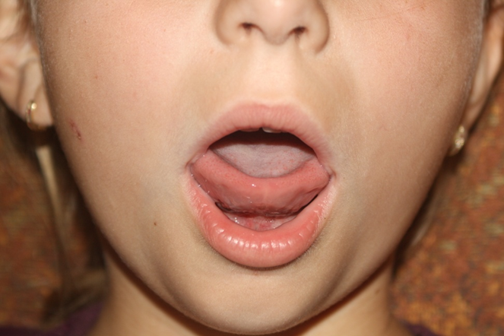
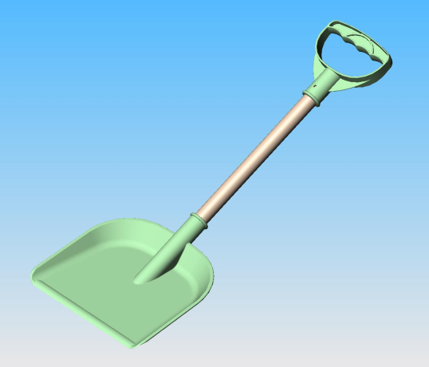
«ЛОПАТОЧКА»
«ЧАШЕЧКА»
Открыть широко рот, широкий язык поднять кверху, потянуться боковыми краями и кончиком языка к верхним зубам.
Высунуть широкий язык, положить на язык и расслабить.

Slide 7
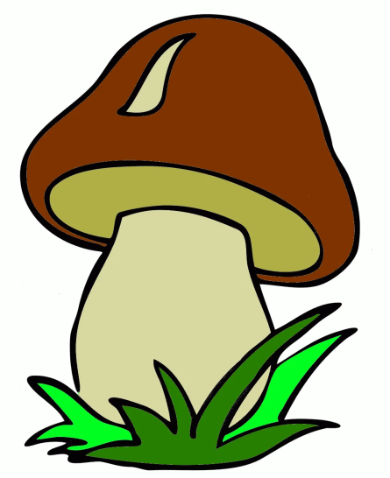
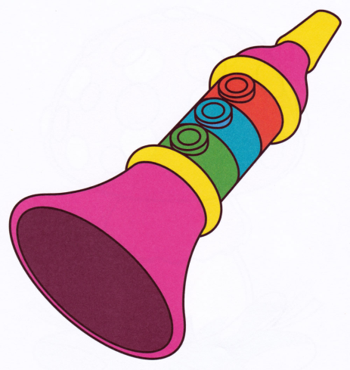
«ДУДОЧКА»
«ГРИБОК»
Высунуть широкий язык, боковые края языка максимально загнуть вверх и подуть в получившуюся «дудочку».
Присосать к небу широкий язык, раскрыть рот как можно шире, так чтобы» ножка гриба» (уздечка языка) натянулась.

Slide 8
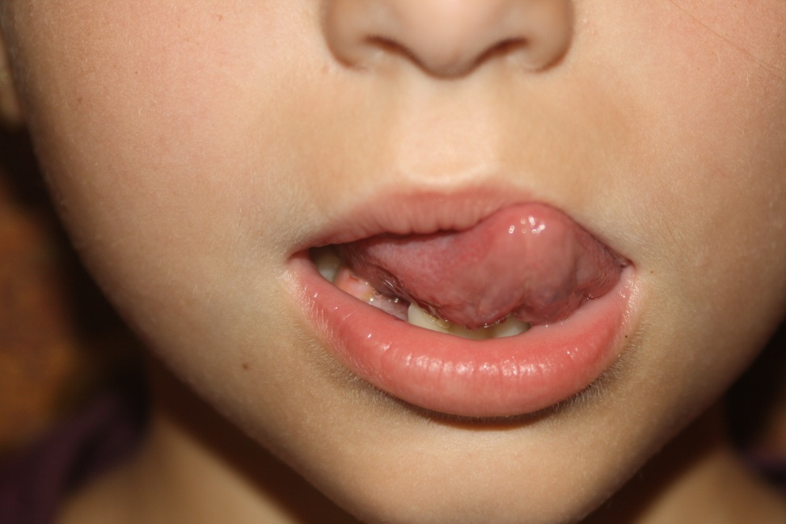
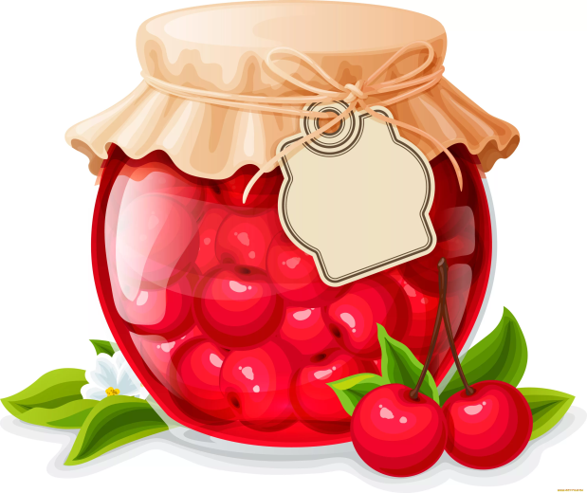
«ВКУСНОЕ ВАРЕНЬЕ»
Высунув широкий язык, облизать им всю верхнюю губу и убрать вглубь рта.

Slide 9
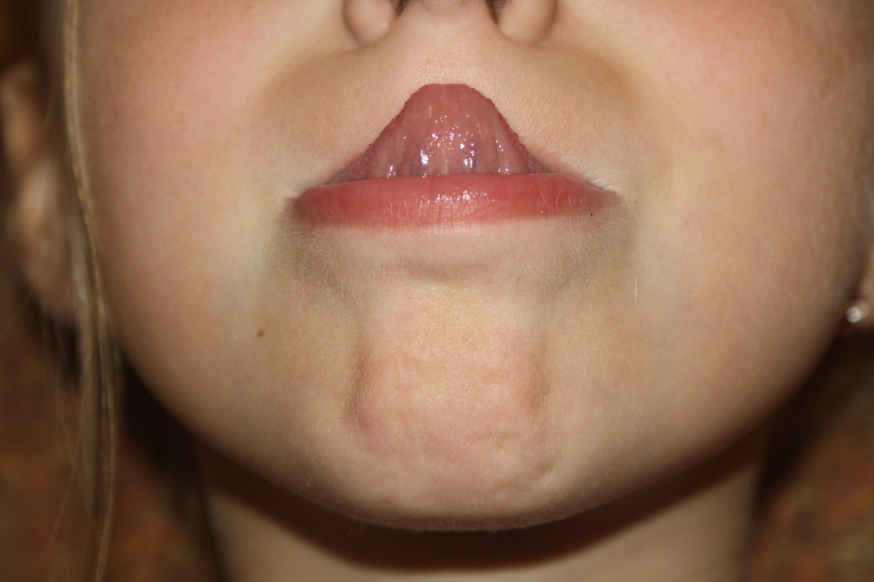
«КАЧЕЛИ»
Приоткрыть рот, высунув узкий язык и тянуться языком попеременно к носу, к подбородку.

Slide 10
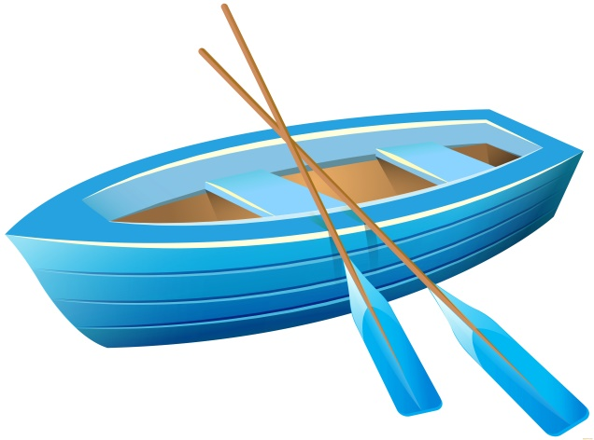
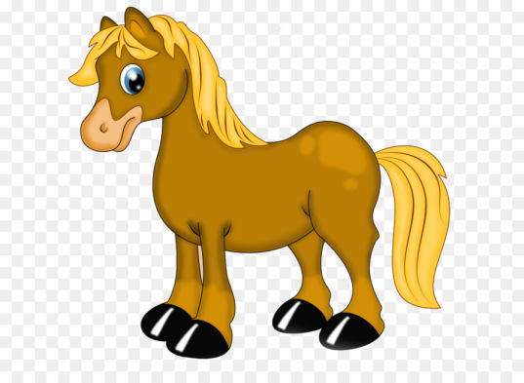
«ЛОШАДКА»
«ЛОДОЧКА»
Сделать упражнение «Грибок» , максимально открыть рот, не открывая языка от неба, затем щелкнуть языком.
Упражнение «Лопаточка», кончик и боковые края языка загнуть вверх. Язык высоко не поднимать.

Slide 11
Упражнения для развития дыхания

Slide 12
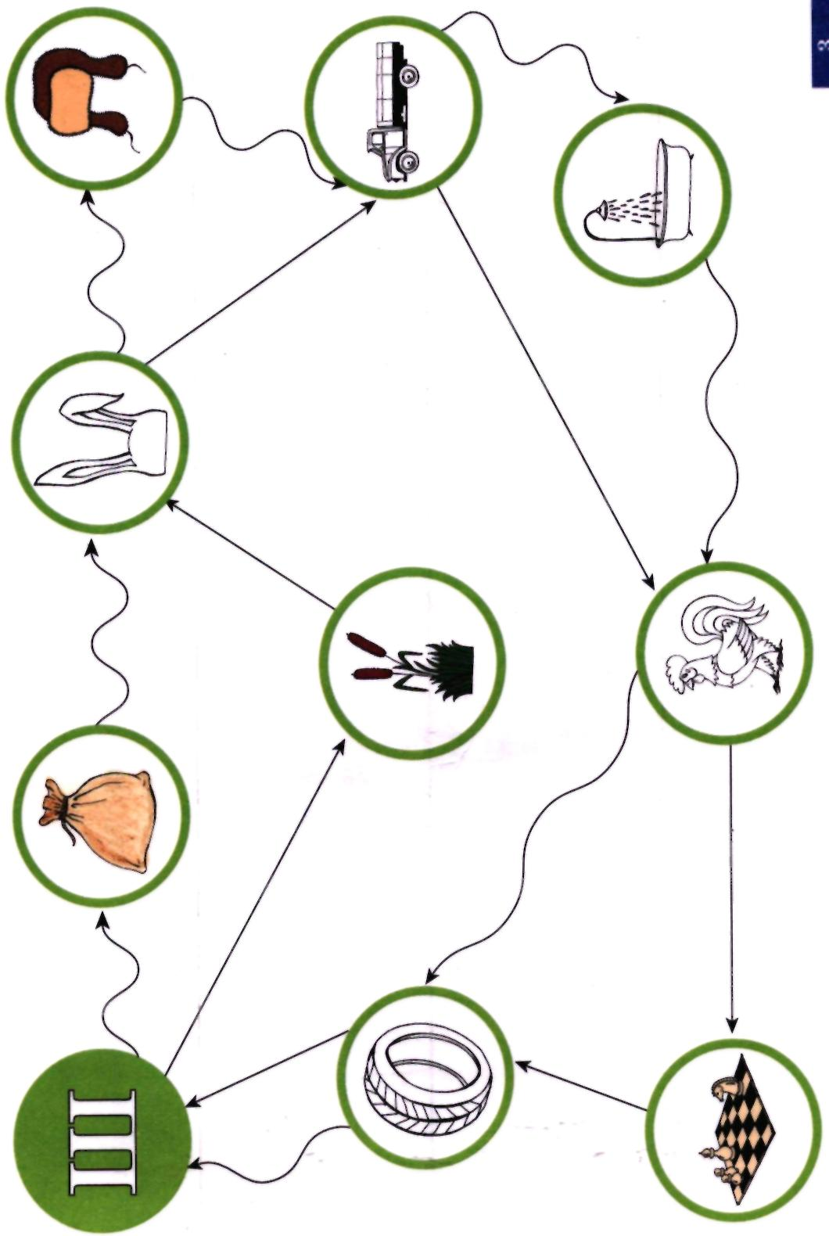
Упражнения на развитие фонематического слуха.
Найди букву Ш. Вспомни, как правильно произносится звук Ш. Выбери дорожку, прямую или волнистую. Веди пальчиком по дорожке, называя слова. Не забывай правильно произносить звук Ш.

Slide 13
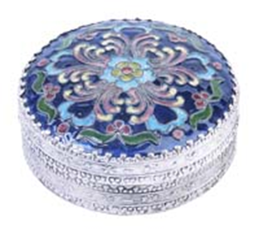
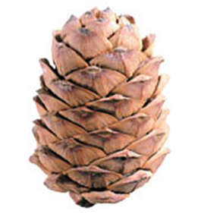
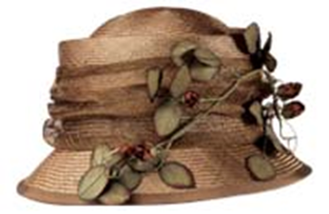
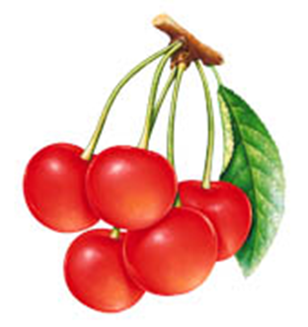
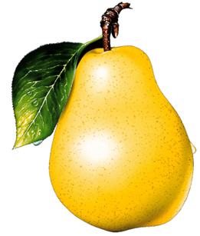
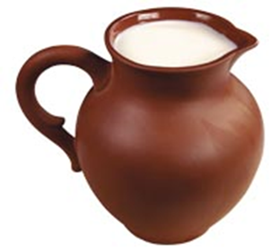
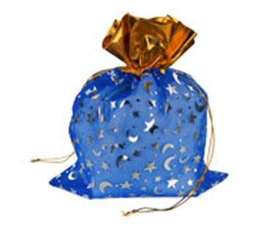
Назови картинки

Slide 14
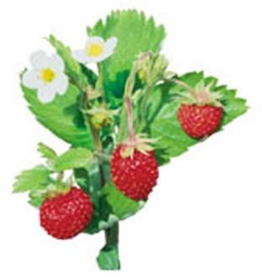
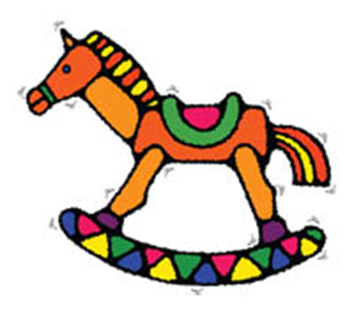
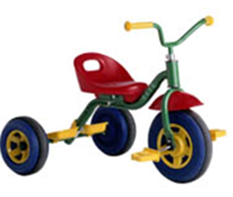
Помоги Наташе найти слова со звуком Ш

Slide 15
Автоматизация звука [Ш]
в слогах
со стечением согласных
шта-што-шту-шты
што-шту-шты-шта
шту-шты-шта-што
шты-шта-што-шту
ашт-ошт-ушт-ышт
ошт-ушт-ышт-ашт
ушт-ышт-ашт-ышт
ышт-ашт-ошт-ушт
тша-тшо-тшу-тши
тшо-тшу-тши–тша
тшу-тши-тша-тшо
тши-тша-тшо–тшу
шка-шко-шку-шкы
шко-шку-шкы-шка
шку-шкы-шка-шко
в прямых
ша-ша-ша
шо-шо-шо
шу-шу-шу
ши-ши-ши
ша-шо-шу
шо-шу-ши
шу-ши-ша
ши-ша-шо
ша-шу-шо
в обратных
аш-аш-аш
ош-ош-ош
уш-уш-уш
иш-иш-иш
аш-ош-уш
ош-уш-иш
уш-иш-аш
иш-аш-ош
аш-уш-ош

Slide 16
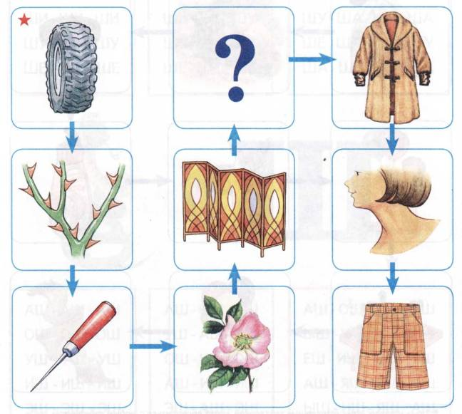
Автоматизация звука [Ш]
в словах
Упражнение «Волшебная палочка»*. Дотрагиваясь волшебной палочкой до каждой картинки, измени их названия по образцу. Образец: шина — шины. Какие слова не изменились?
Упражнение «Мой, моя, мои, моё»*. Назови только те картинки, про которые можно ска­зать мой (моя, мои). (Составь словосочетания по образцу. Образец: мой шиповник...)
Упражнение «Чего не стало?»* Рассмотри и запомни картинки. Я закрою одну картинку волшебным экраном, а ты посмотри и скажи, чего не стало. (Упражнение повторя­ется несколько раз.)

Slide 17
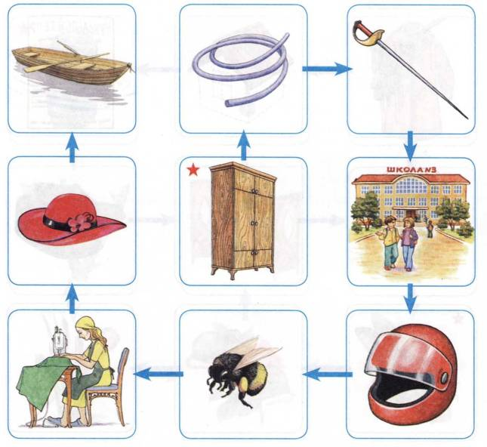
Автоматизация звука [Ш]
в словосочетаниях
Упражнение «Придумай сам». Послушай мои вопросы. Подбери к ним как можно боль­ше ответов. Образец: Шкаф какой? — Большой, вместительный, деревянный...

Slide 18
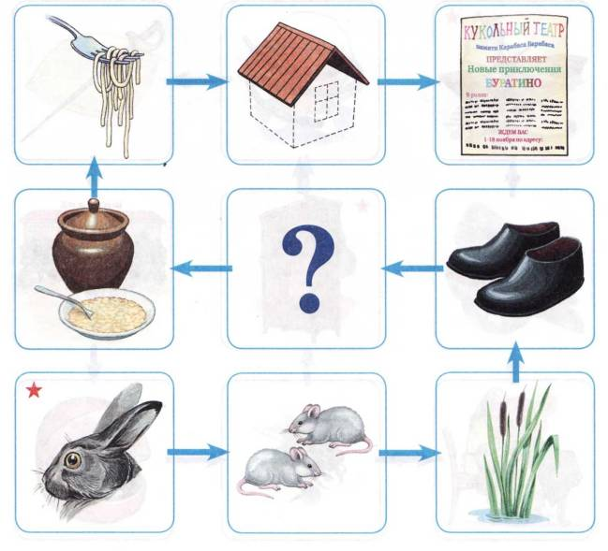
Автоматизация звука [Ш]
в предложениях
Упражнение «Составь предложение». Выбери любое слово-картинку и составь с ним предложение. Образец: На стене висит яркая афиша.

Slide 19
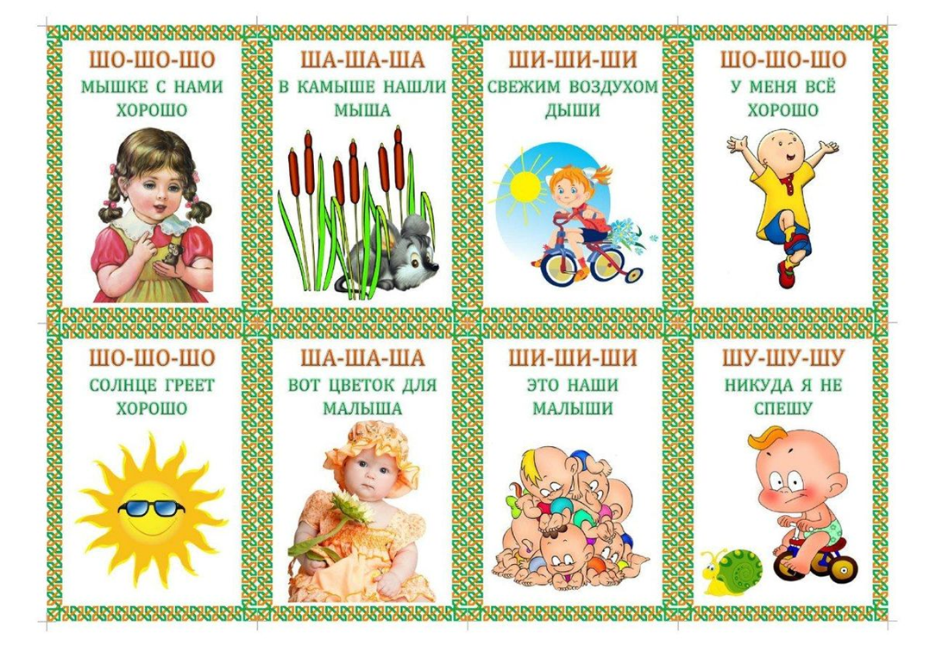
Автоматизация звука [Ш]
в чистоговорках
.

Slide 20
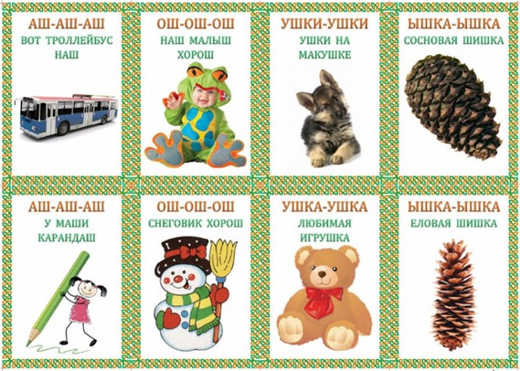
Автоматизация звука [Ш]
в чистоговорках
.

Slide 21
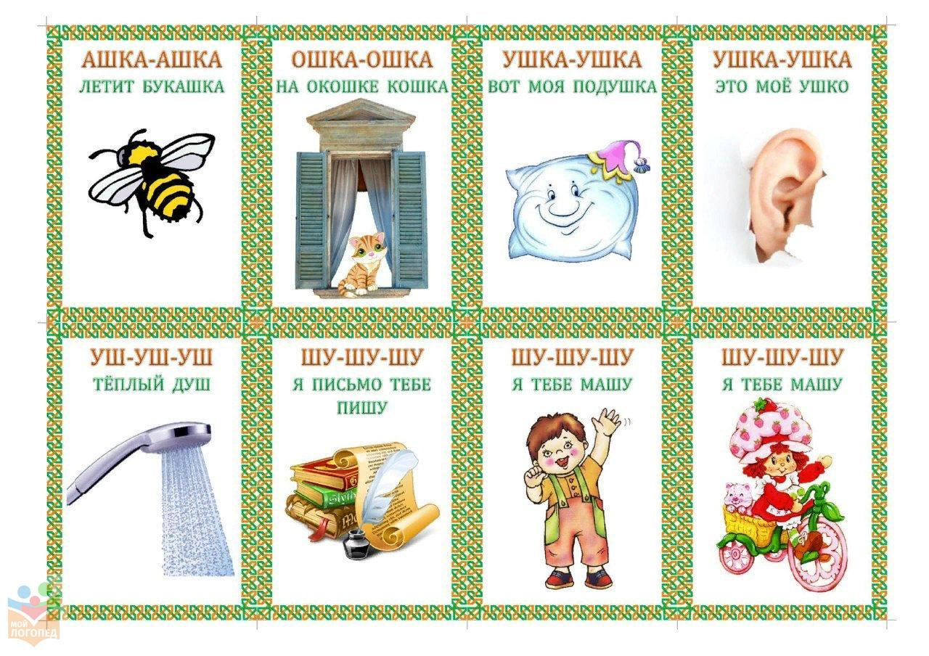
Автоматизация звука [Ш]
в чистоговорках
.

Slide 22
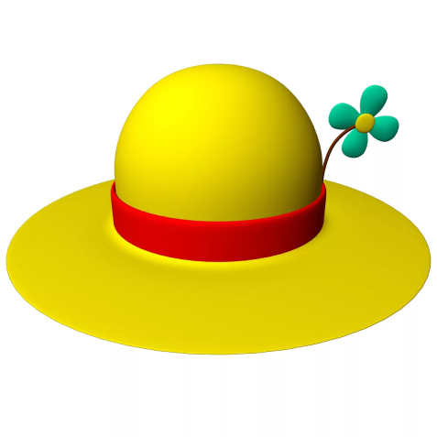
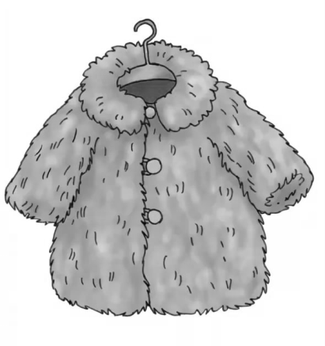
Автоматизация звука [Ш]
в загадках
Упражнение «Загадки». Послушай и отгадай загадки. Справиться с заданием тебе по­могут картинки. Соедини загадки с картинками-отгадками.
В начале слова
Сижу верхом, не знаю на ком,
Знакомца встречу – соскочу, привечу. (Шапка)
☼
Ношу на голове поля,
Но это вовсе не земля.
(Шляпа)
☼
С одного бока – лес,
А с другого – поле.
Зимой не замерзнешь в ней
Ни в городе, ни в поле.
(Шуба)

Slide 23
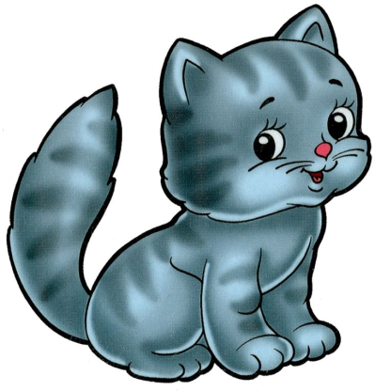
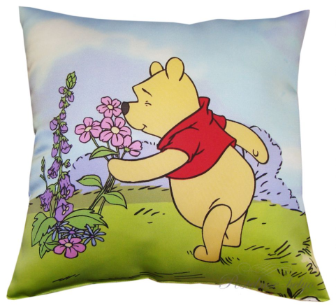
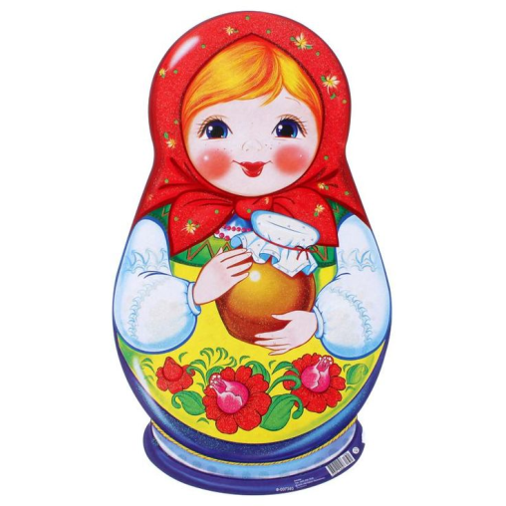
Автоматизация звука [Ш]
в загадках
В середине слова.
Мягкие лапки, а в лапках царапки.
(Кошка)
☼
Два брюшка, четыре ушка.
(Подушка)
☼
Ростом разные подружки,
Но похожи друг на дружку,
Все они сидят друг в дружке,
А всего одна игрушка. В середине слова.
(Матрешка)

Slide 24
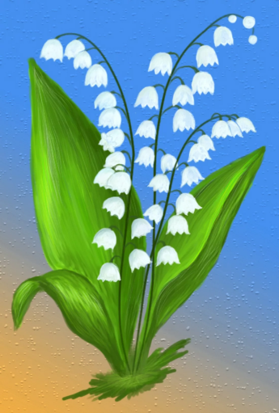
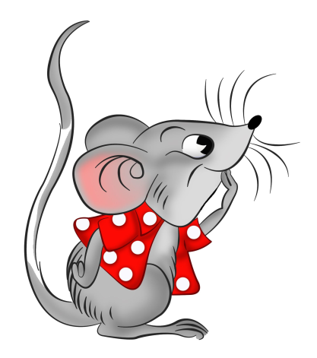
Автоматизация звука [Ш]
в загадках
В конце слова
Белые горошки на зелёной ножке.
(Ландыш)
☼
Мала, а никому не мила.
(Мышь)
☼
В деревянной рубашке,
Бежит по бумажке.
Если ты художник –
Он твой друг надёжный.
(Карандаш)

Slide 25
Автоматизация звука [Ш]
в стихах

Slide 26
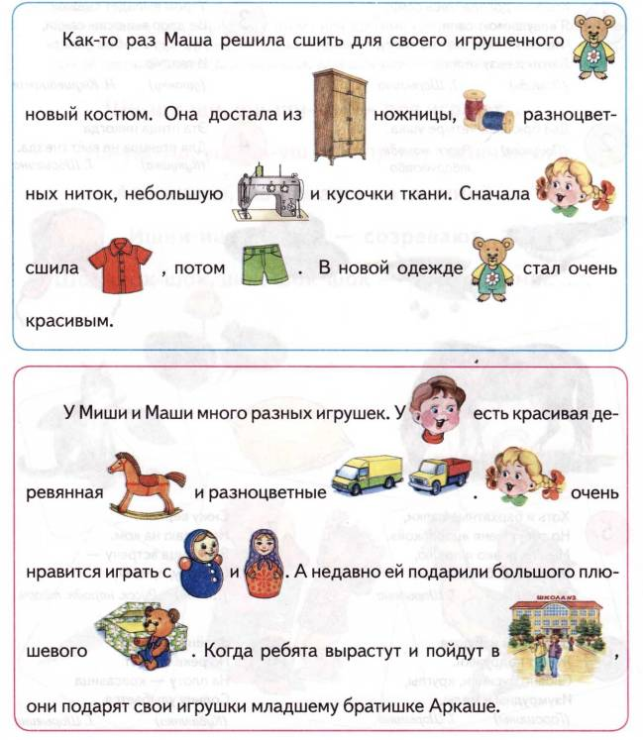
Автоматизация звука [Ш]
в текстах
Упражнение «Пересказ с картинками». Повтори предложения, заменяя картинки сло­вами. Перескажи каждый рассказ с самого начала. Придумай названия рассказам

Slide 27
Спасибо за внимание!

